Slide 1
3.Java条件语句
Oracle WDP

Slide 2
目 标
流程控制
if选择结构
多重选择结构
嵌套选择结构
switch选择结构

Slide 3
流程控制
程序的执行是多种多样的
（1）可能自上而下
（2）可能根据条件进行跳转
（3）可能需要进行重复操作
Java利用流程控制语句对这些复杂操作进行控制。
流程控制语句包括：
顺序结构、选择结构、循环结构、跳转语句。

Slide 4
顺序结构
自上而下进行
顺序执行语句，直到结束
例如：前两章写过的程序都是顺序结构

Slide 5
选择结构
选择结构或分支结构，根据一个判断表达式的结果不同，执行不同的语句。
选择结构包括if、switch

Slide 6
if语句
最常用的选择结构
流程图:
当表达式的结果为
true时，执行语句
条件表达式
false
true
执行语句

Slide 7
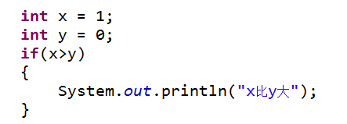
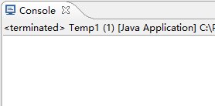
if语句
结果是布尔值
语法结构：
例如：Temp1.java
if(条件表达式){代码块}

Slide 8
if else语句
流程图
条件表达式
false
true
执行语句1
执行语句2

Slide 9
if else语句
语法结构：
if(条件表达式)
{
代码块1
}
else
{
代码块2
}
结果为true执行代码块1
结果为false执行else后的代码块2

Slide 10
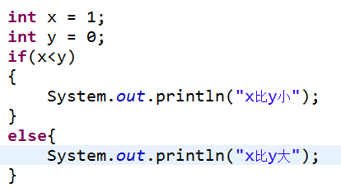

if else语句
例如：Temp2.java
X是1，比y大，结果为false，执行else中代码

Slide 11
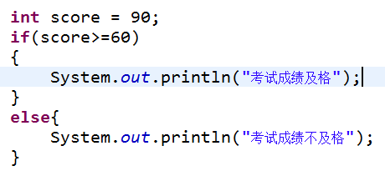

if else语句
例如：Temp3.java

Slide 12
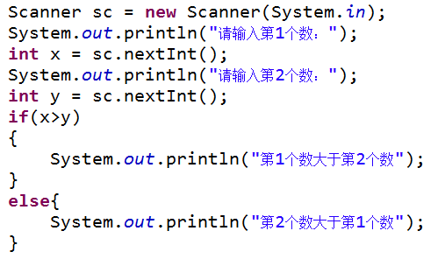
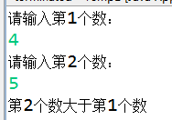
if else语句
例如：Temp4.java，输入两个整数，比较大小。
控制台输入使用Scanner类，位于java.util包

Slide 13
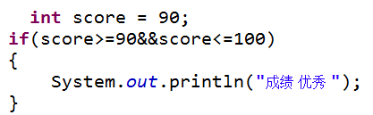

复杂条件选择结构
判断条件：需要多种情况作为判定条件的时候，使用逻辑运算符连接，根据需要选择使用&&、||或！
例如：Temp5.java
两个条件必须同时满足

Slide 14
多重if选择结构
条件表达式1
true
根据分数判断成绩
等级时，如果使用
if会很麻烦，可以
使用if else if
流程图：
false
条件表达式2
true
执行语句1
执行语句2
false
执行语句3
false

Slide 15
多重if选择结构
if(条件表达式){
代码块1
}else if(条件表达式){
代码块2
}else{
代码块3
}
结果为true执行代码块1,结果为false，判断else if中的表达式
语法结构：
结果为true执行代码块2
布尔表达式结果全部为false执行else后的代码块3

Slide 16
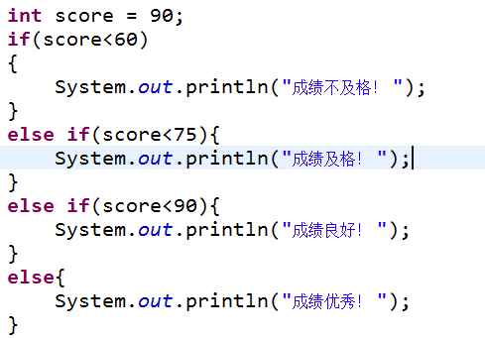

多重if选择结构
例如：Temp6.java 判断成绩等级

Slide 17
嵌套if选择
流程图：
条件表达式1
false
true
条件表达式2
false
true
执行语句2
执行语句1
执行语句3

Slide 18
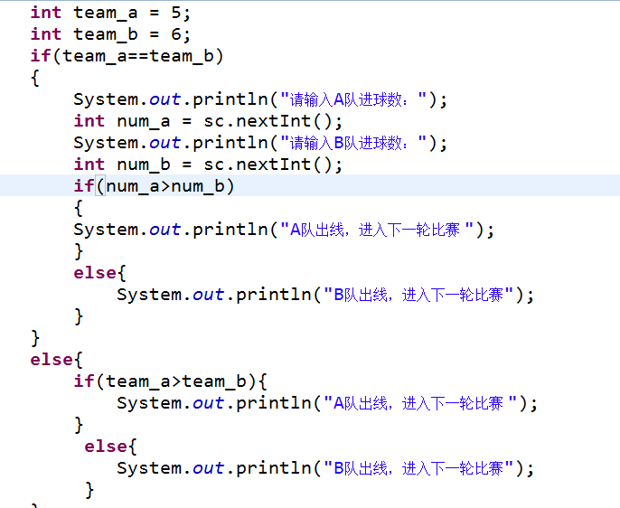
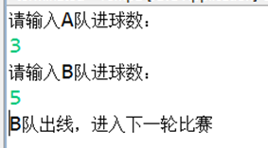
嵌套if选择
例如：Temp7.java
足球比赛，积分高的进入下一级比赛，如果两队积分一致，需要输入进球数量。比较进球数量

Slide 19
switch选择结构
多分支结构，可以代替复杂的if选择结构
流程图
表达式=？
值1
值2
值3
处理语句1
处理语句2
处理语句3

Slide 20
switch语句有关规则
switch(表达式)中表达式的返回值必须是下述几种类型之一：int, byte, char, short, 枚举, 字符串（jdk1.7后）；
case子句中的值必须是常量，且所有case子句中的值应是不同的；
default子句是任选的；
break语句用来在执行完一个case分支后使程序跳出switch语句块；

Slide 21
switch选择结构
表达式值与case值相等，执行后面的语句，遇到break后退出switch
switch(表达式){
case value1: 处理语句1;
[break;]
case value2: 处理语句2 ;
…
default:
处理语句n;
如不设置break;后续case会全部执行

Slide 22
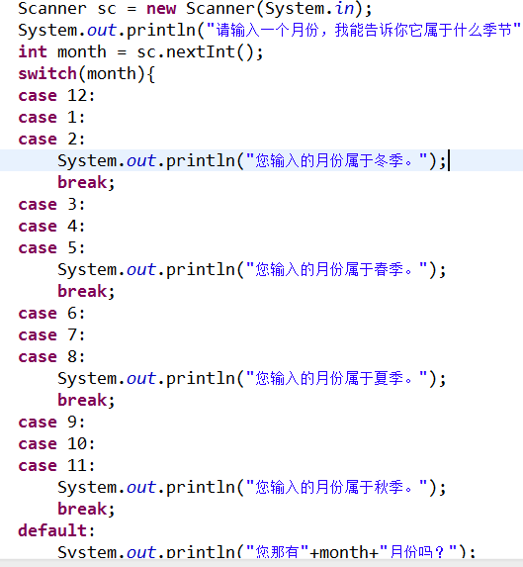

switch选择结构
例如：Temp8.java
判断输入月份的季节

Slide 23
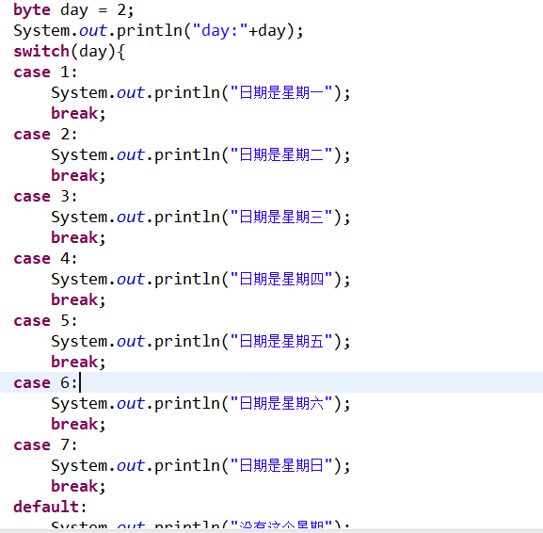

switch选择结构
例：Temp9.java
判断日期是星期几。

Slide 24
多重if结构和switch结构的比较
根据具体的情况选择使用合适条件结构
多重if结构和switch结构都可以用来实现多路分支。
多重if结构用来实现两路、三路分支比较方便，而switch结构实现三路以上分支比较方便。
有些问题只能使用多重if结构来实现，例如要判断一个值是否处在某个区间的情况。
使用switch结构有一定的局限性
在使用switch结构时，应注意分支条件要求是整型表达式或枚举类型，而且case语句后面必须是常量表达式。

Slide 25
作业
1、对一批货物征收税金（长整型）。价格在1万元及以上的货物征税5%，在5000元及以上，1万元以下的货物征税3%，在1000元及以上，5000元以下的货物征税2%，
1000元以下的货物免税。编写一程序，读入货物价格，计算并输出税金。
2、输入3个整数，将其中最小的数输出。
3、某超市为了促销，规定：购物不足50元的按原价付款，超过50不足100的按九折付款，超过100元的，超过部分按八折付款。编一程序完成超市的自动计费的工作。
4、打印某年某月有多少天。（提示：A、闰年的计算方法：年数能被4整除，并且不能被100整除；或者能被400整除的整数年份。
B、利用%运算可以判断一个数能否被另一个数整除。C、用CASE语句）
5、当前小学生的成绩单由以前的百分制改为优秀、良好、合格、不合格四个等级的等级制。编一程序完成分数的自动转换工作。
转换规则如下：60分以下的为不合格；60到69分为合格；70到89分为良好；90分以上的为优秀。（提示：可以利用除法运算来使程序更简明，结合case语句）。

Slide 26
总 结
流程控制种类
If、if else 的使用
if else if else的使用
switch
Scanner

Slide 27
谢谢

